Slide 1
O semantică formală pentru un nucleu al Ethereum Virtual Machine
Cătălin-Petronel Joldescu

Slide 2
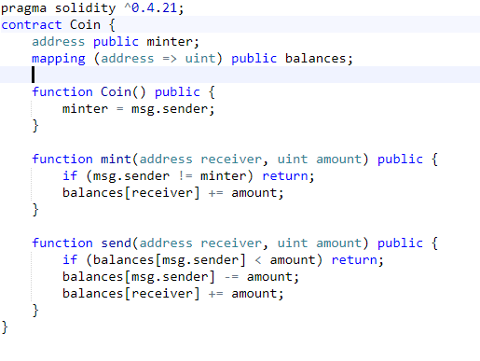
Context
Self executing program.
EVM

Slide 3
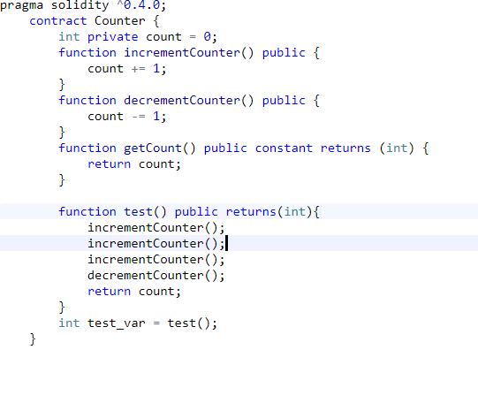
Problema
Dat fiind un smart contract, ne dorim să putem demonstra formal că respectă anumite proprietăți.

Slide 4
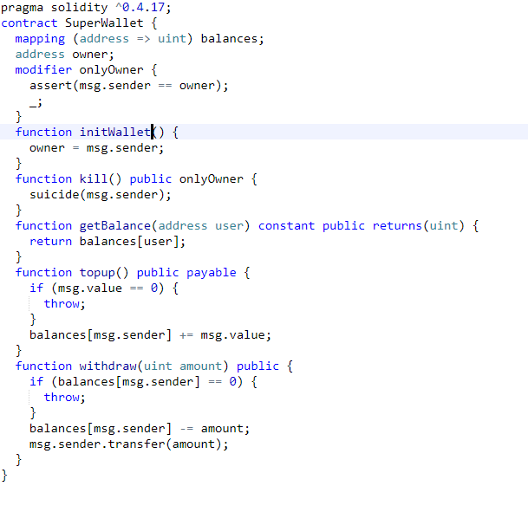
Motivație
Imutabile.
100 milioane dolari

Slide 5
Contribuții
Documentare
Semantică EVM
Experimente

Slide 6
Sematică formală pentru un nucleu EVM
Solidity to opcodes (ADD, PUSH, SLOAD etc)
Executare EVM: instructiuni si environment
Verificare

Slide 7
Smart contract
Ethereum
Bytecodes
EVM
Compiled to
Executed by

Slide 8
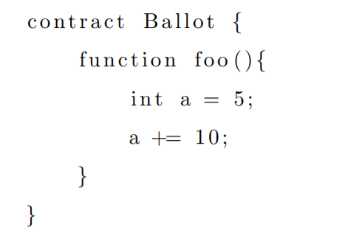
EVM: instrucțiuni și environment
JUMPDEST
PUSH1 0X0
PUSH1 0X5
SWAP1
POP
PUSH1 0XA
DUP2
ADD
SWAP1
POP
POP
10
5
3
34
64
3
5
…
15
3
34
64
3
5
…
ADD

Slide 9
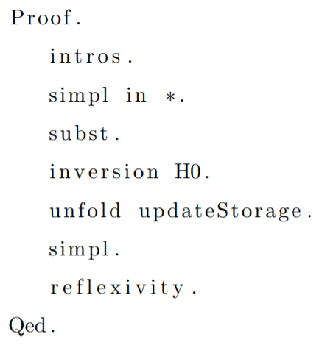
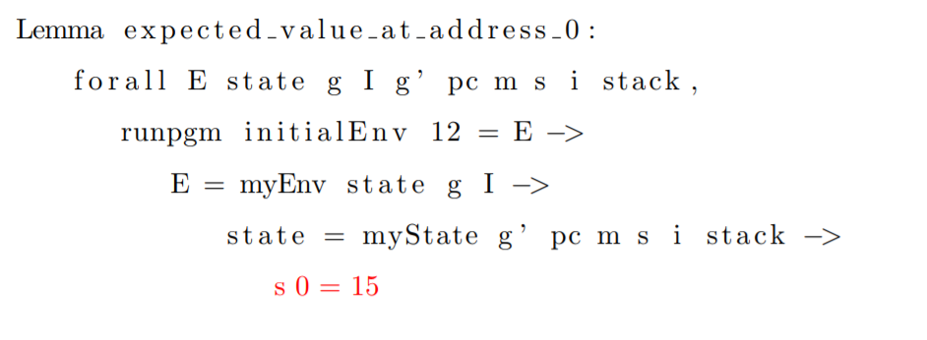
Leme și demonstrații (I)

Slide 10
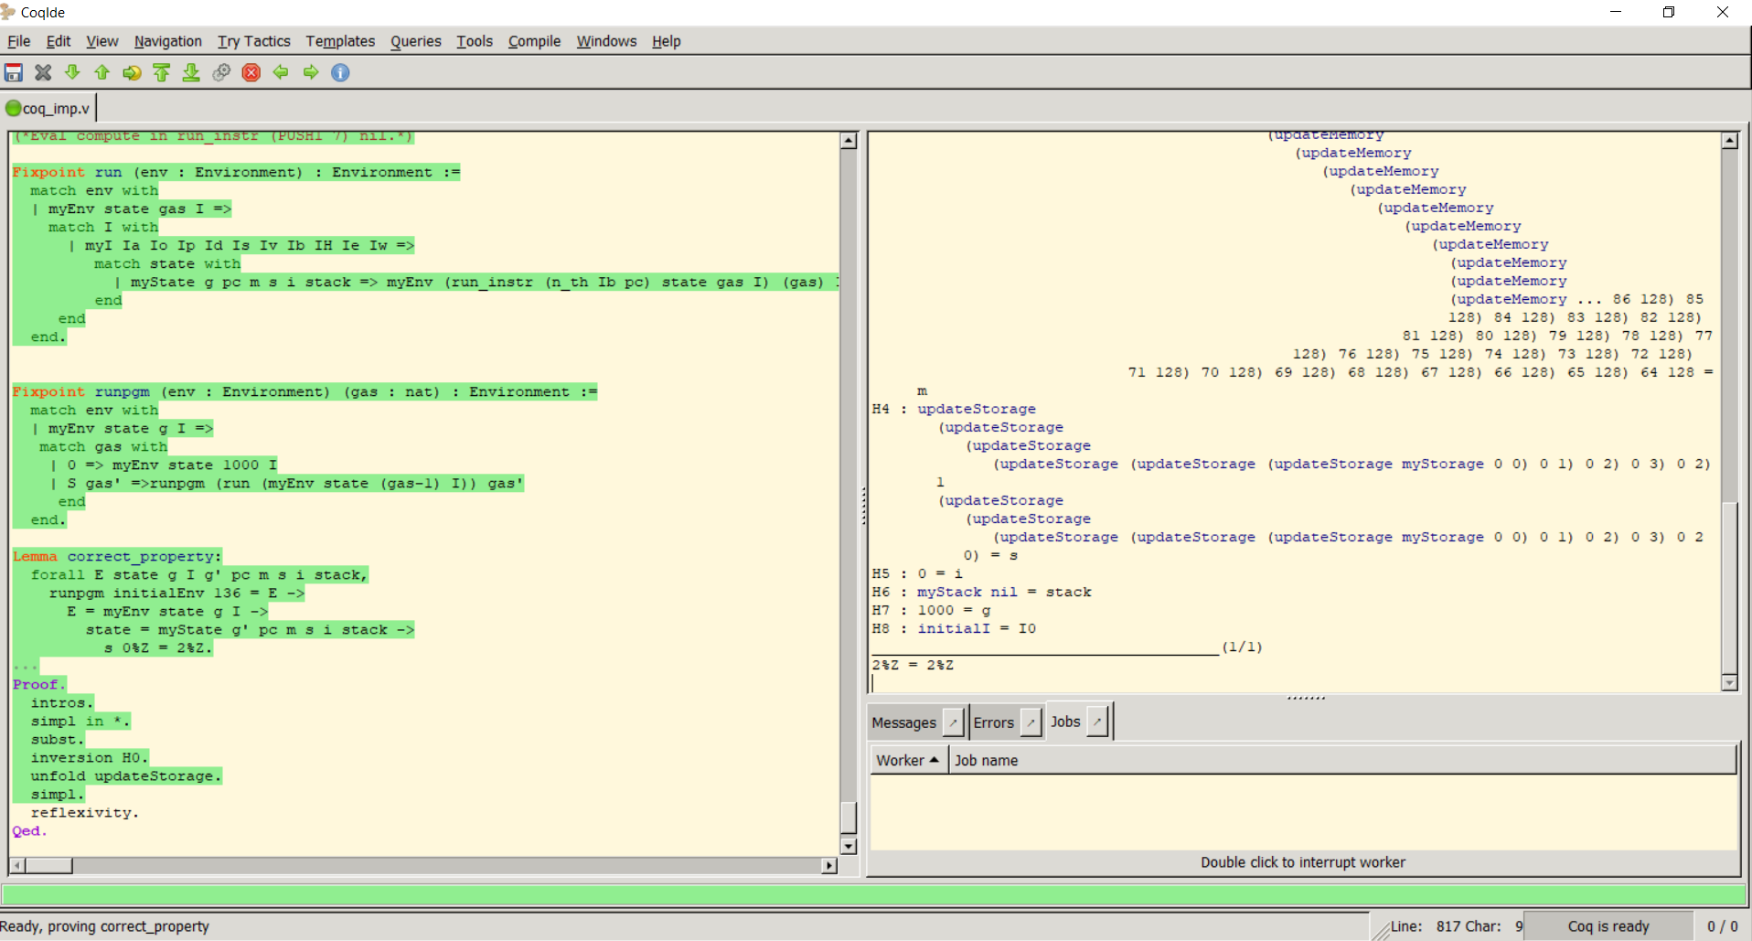
Leme și demonstrații (II)

Slide 11
Demo

Slide 12
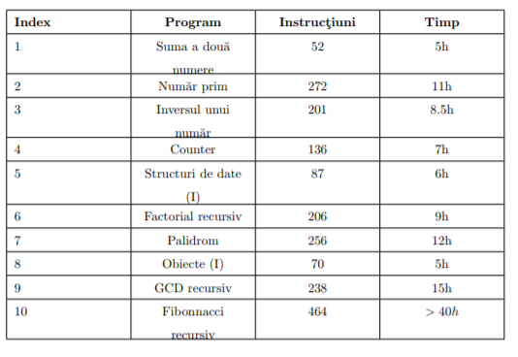
Experimente

Slide 13
Concluzii
Programul este capabil să verifice corectitudinea unui contract.
Durata de execuție este direct proporțională cu numărul de instrucțiuni.
Trebuie o altă abordare pentru a îmbunătăți timpul de execuție.
Testarea programelor cu o complexitate ridicată.

Slide 14
Intrebari
https://github.com/CatalinPJ/Licenta2018JoldescuCatalinPetronel

